Slide 1

Chào mừng các em đến với tiết Ôn Toán
Notes:
Bài giảng thiết kế bởi: Nguyễn Thị Tuyết Nga – TH Mai Động – Hoàng Mai – HN.

Slide 2

KHỞI ĐỘNG

Slide 3
Trò chơi: Ai nhanh, ai đúng

Slide 4
9
- Số lớn nhất có một chữ số là:

Slide 5
90
- Số tròn chục lớn nhất có hai chữ số là:

Slide 6
- Số tròn trăm nhỏ nhất là:
100

Slide 7
- Số tròn chục nhỏ nhất là:
10

Slide 8
- Số tròn trăm lớn nhất có ba chữ là:
900

Slide 9
LUYỆN TẬP

Slide 10
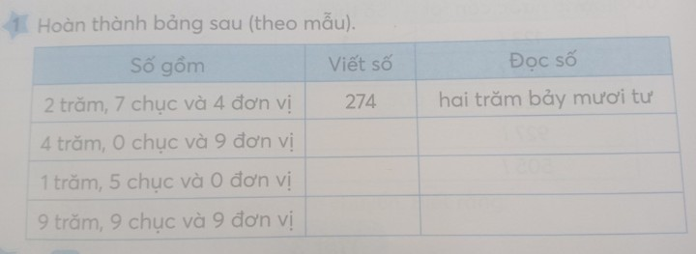
409
Bốn trăm linh chín
150
Một trăm năm mươi
999
Chín trăm chín mươi chín

Slide 11
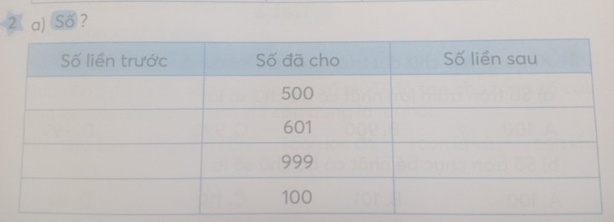
499
501
600
602
998
1000
99
101

Slide 12
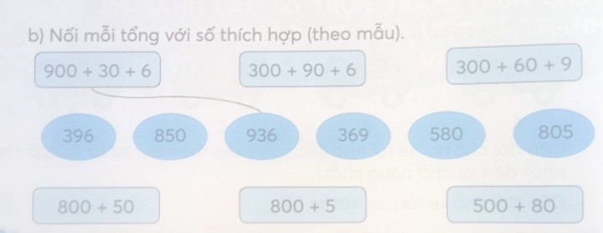
3

Slide 13
3. Viết số thành tổng (theo mẫu)
425 = 400 + 20 + 5 b. 702 = ……………
357 = …………………. 603 = ……………
986 = …………………. 504 = ……………
c. 880 = ………………
770 = ………………
550 = ….....................
700 + 2
300 + 50 + 7
600 + 3
900 + 80 + 6
500 + 4
800 + 80
700 + 70
500 + 50

Slide 14
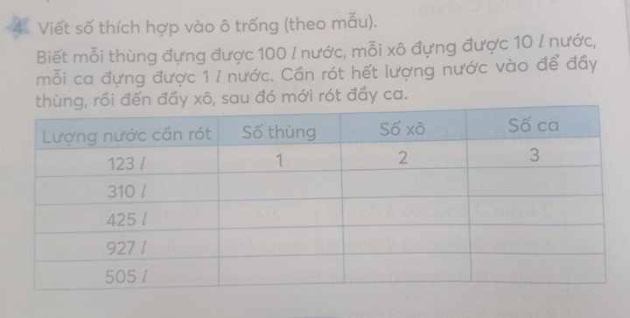
3
1
0
4
2
5
9
2
7
5
0
5

Slide 15


Vận dụng
Notes:
Bài giảng thiết kế bởi: Nguyễn Thị Tuyết Nga – TH Mai Động – Hoàng Mai – HN.

Slide 16

Chúc các em
Chăm ngoan, học tốt

